Slide 1
מערכת שידורים לאומית

Slide 2
מלכים ב, י"ח
תנ"ך לכיתות ט'
שם המורה: יעל רשלבך

Slide 3
מה נלמד בחלק הראשון של השיעור
נעשה היכרות עם המלך חזקיהו, שמלך בממלכת יהודה
נלמד על מהלך פוליטי נועז שעשה
נראה מה עלה בגורל מהלך זה, האם הצליח או נכשל?
נכיר מקורות נוספים המספרים על האירוע
ונסיים בדיון קצר על דמותו של חזקיהו כמלך

Slide 4
מלכים ב, י"ח
מסע סנחריב ליהודה 701-

Slide 5
מלכים ב י"ח, על המלך חזקיהו
א וַֽיְהִי֙ בִּשְׁנַ֣ת שָׁלֹ֔שׁ לְהוֹשֵׁ֥עַ בֶּן־אֵלָ֖ה מֶ֣לֶךְ יִשְׂרָאֵ֑ל מָלַ֛ךְ חִזְקִיָּ֥ה בֶן־אָחָ֖ז מֶ֥לֶךְ יְהוּדָֽה׃ ב בֶּן־עֶשְׂרִ֨ים וְחָמֵ֤שׁ שָׁנָה֙ הָיָ֣ה בְמָלְכ֔וֹ
וְעֶשְׂרִ֤ים וָתֵ֨שַׁע֙ שָׁנָ֔ה מָלַ֖ךְ בִּירֽוּשָׁלִָ֑ם וְשֵׁ֣ם אִמּ֔וֹ אֲבִ֖י בַּת־זְכַרְיָֽה׃
ג וַיַּ֥עַשׂ הַיָּשָׁ֖ר בְּעֵינֵ֣י ה' כְּכֹ֥ל אֲשֶׁר־עָשָׂ֖ה דָּוִ֥ד אָבִֽיו׃... ה בַּֽה' אֱלֹהֵֽי־יִשְׂרָאֵ֖ל בָּטָ֑ח
וְאַֽחֲרָ֞יו לֹֽא־הָיָ֣ה כָמֹ֗הוּ בְּכֹל֙ מַלְכֵ֣י יְהוּדָ֔ה וַֽאֲשֶׁ֥ר הָי֖וּ לְפָנָֽיו׃ ו וַיִּדְבַּק֙ בַּֽה' לֹא־סָ֖ר מֵאַֽחֲרָ֑יו וַיִּשְׁמֹר֙ מִצְוֺתָ֔יו אֲשֶׁר־צִוָּ֥ה ה' אֶת־מֹשֶֽׁה׃ ז וְהָיָ֤ה ה'֙ עִמּ֔וֹ בְּכֹ֥ל אֲשֶׁר־יֵצֵ֖א יַשְׂכִּ֑יל

Slide 6
במה הצטיין כל כך חזקיהו?
ד ה֣וּא הֵסִ֣יר אֶת־הַבָּמ֗וֹת וְשִׁבַּר֙ אֶת־הַמַּצֵּבֹ֔ת וְכָרַ֖ת אֶת־הָֽאֲשֵׁרָ֑ה וְכִתַּת֩ נְחַ֨שׁ הַנְּחֹ֜שֶׁת אֲשֶׁר־עָשָׂ֣ה מֹשֶׁ֗ה כִּ֣י עַד־הַיָּמִ֤ים הָהֵ֨מָּה֙ הָי֤וּ בְנֵֽי־יִשְׂרָאֵל֙ מְקַטְּרִ֣ים ל֔וֹ וַיִּקְרָא־ל֖וֹ נְחֻשְׁתָּֽן׃
ה בַּֽה' אֱלֹהֵֽי־יִשְׂרָאֵ֖ל בָּטָ֑ח
ו וַיִּדְבַּק֙ בַּֽה' לֹא־סָ֖ר מֵאַֽחֲרָ֑יו
וַיִּשְׁמֹר֙ מִצְוֺתָ֔יו אֲשֶׁר־צִוָּ֥ה ה' אֶת־מֹשֶֽׁה׃

Slide 7
הסרת האלילות
ד ה֣וּא הֵסִ֣יר אֶת־הַבָּמ֗וֹת וְשִׁבַּר֙ אֶת־הַמַּצֵּבֹ֔ת
וְכָרַ֖ת אֶת־הָֽאֲשֵׁרָ֑ה וְכִתַּת֩ נְחַ֨שׁ הַנְּחֹ֜שֶׁת אֲשֶׁר־עָשָׂ֣ה מֹשֶׁ֗ה כִּ֣י עַד־הַיָּמִ֤ים הָהֵ֨מָּה֙ הָי֤וּ בְנֵֽי־יִשְׂרָאֵל֙ מְקַטְּרִ֣ים ל֔וֹ וַיִּקְרָא־ל֖וֹ נְחֻשְׁתָּֽן׃
ה בַּֽה' אֱלֹהֵֽי־יִשְׂרָאֵ֖ל בָּטָ֑ח
ו וַיִּדְבַּק֙ בַּֽה' לֹא־סָ֖ר מֵאַֽחֲרָ֑יו
וַיִּשְׁמֹר֙ מִצְוֺתָ֔יו אֲשֶׁר־צִוָּ֥ה ה' אֶת־מֹשֶֽׁה׃

Slide 8
ריכוז הפולחן בירושלים
ד ה֣וּא הֵסִ֣יר אֶת־הַבָּמ֗וֹת וְשִׁבַּר֙ אֶת־הַמַּצֵּבֹ֔ת וְכָרַ֖ת אֶת־הָֽאֲשֵׁרָ֑ה וְכִתַּת֩ נְחַ֨שׁ הַנְּחֹ֜שֶׁת אֲשֶׁר־עָשָׂ֣ה מֹשֶׁ֗ה כִּ֣י עַד־הַיָּמִ֤ים הָהֵ֨מָּה֙ הָי֤וּ בְנֵֽי־יִשְׂרָאֵל֙ מְקַטְּרִ֣ים ל֔וֹ וַיִּקְרָא־ל֖וֹ נְחֻשְׁתָּֽן׃
ה בַּֽה' אֱלֹהֵֽי־יִשְׂרָאֵ֖ל בָּטָ֑ח
ו וַיִּדְבַּק֙ בַּֽה' לֹא־סָ֖ר מֵאַֽחֲרָ֑יו
וַיִּשְׁמֹר֙ מִצְוֺתָ֔יו אֲשֶׁר־צִוָּ֥ה ה' אֶת־מֹשֶֽׁה׃

Slide 9
מה עוד מספרים הפסוקים על חזקיהו ?
א וַֽיְהִי֙ בִּשְׁנַ֣ת שָׁלֹ֔שׁ לְהוֹשֵׁ֥עַ בֶּן־אֵלָ֖ה מֶ֣לֶךְ יִשְׂרָאֵ֑ל מָלַ֛ךְ חִזְקִיָּ֥ה בֶן־אָחָ֖ז מֶ֥לֶךְ יְהוּדָֽה׃ ב בֶּן־עֶשְׂרִ֨ים וְחָמֵ֤שׁ שָׁנָה֙ הָיָ֣ה בְמָלְכ֔וֹ וְעֶשְׂרִ֤ים וָתֵ֨שַׁע֙ שָׁנָ֔ה מָלַ֖ךְ בִּירֽוּשָׁלִָ֑ם וְשֵׁ֣ם אִמּ֔וֹ אֲבִ֖י בַּת־זְכַרְיָֽה׃ ג וַיַּ֥עַשׂ הַיָּשָׁ֖ר בְּעֵינֵ֣י יְהוָ֑ה כְּכֹ֥ל אֲשֶׁר־עָשָׂ֖ה דָּוִ֥ד אָבִֽיו׃ ד ה֣וּא ׀ הֵסִ֣יר אֶת־הַבָּמ֗וֹת וְשִׁבַּר֙ אֶת־הַמַּצֵּבֹ֔ת וְכָרַ֖ת אֶת־הָֽאֲשֵׁרָ֑ה וְכִתַּת֩ נְחַ֨שׁ הַנְּחֹ֜שֶׁת אֲשֶׁר־עָשָׂ֣ה מֹשֶׁ֗ה כִּ֣י עַד־הַיָּמִ֤ים הָהֵ֨מָּה֙ הָי֤וּ בְנֵֽי־יִשְׂרָאֵל֙ מְקַטְּרִ֣ים ל֔וֹ וַיִּקְרָא־ל֖וֹ נְחֻשְׁתָּֽן׃ ה בַּֽיהוָ֥ה אֱלֹהֵֽי־יִשְׂרָאֵ֖ל בָּטָ֑ח וְאַֽחֲרָ֞יו לֹֽא־הָיָ֣ה כָמֹ֗הוּ בְּכֹל֙ מַלְכֵ֣י יְהוּדָ֔ה וַֽאֲשֶׁ֥ר הָי֖וּ לְפָנָֽיו׃ ו וַיִּדְבַּק֙ בַּֽיהוָ֔ה לֹא־סָ֖ר מֵאַֽחֲרָ֑יו וַיִּשְׁמֹר֙ מִצְוֺתָ֔יו אֲשֶׁר־צִוָּ֥ה יְהוָ֖ה אֶת־מֹשֶֽׁה׃
ז וְהָיָ֤ה יְהוָה֙ עִמּ֔וֹ בְּכֹ֥ל אֲשֶׁר־יֵצֵ֖א יַשְׂכִּ֑יל וַיִּמְרֹ֥ד בְּמֶֽלֶךְ־אַשּׁ֖וּר וְלֹ֥א עֲבָדֽוֹ׃ ח הֽוּא־הִכָּ֧ה אֶת־פְּלִשְׁתִּ֛ים עַד־עַזָּ֖ה וְאֶת־גְּבוּלֶ֑יהָ מִמִּגְדַּ֥ל נֽוֹצְרִ֖ים עַד־עִ֥יר מִבְצָֽר

Slide 10
פרט קטן אך חשוב...
ממלכת יהודה היתה ממלכה וסאלית = משועבדת לאימפריה האשורית
חזקיהו היה מלך משועבד לאשור ואמור היה להפגין נאמנות לאימפריה המשעבדת
ובמקום זאת – וַיִּמְרֹ֥ד בְּמֶֽלֶךְ־אַשּׁ֖וּר וְלֹ֥א עֲבָדֽוֹ׃

Slide 11
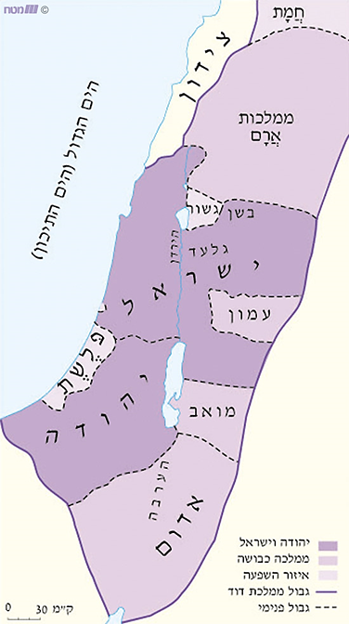
חזקיהו כובש את פלשתים
ח הֽוּא־הִכָּ֧ה אֶת־פְּלִשְׁתִּ֛ים עַד־עַזָּ֖ה וְאֶת־גְּבוּלֶ֑יהָ

Slide 12
תזכורת
כ- 20 שנה לפני כן, ממלכת ישראל מרדה גם היא באשור והוחרבה!
וחזקיהו זוכר זאת היטב-היטב!

Slide 13
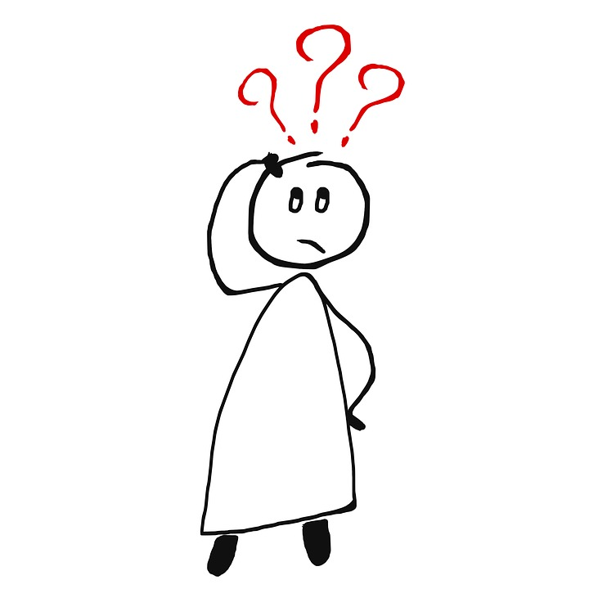
אז למה חזקיהו מסתכן כל כך?
איזה סיכוי היה לו מול אימפריה כל כך עצמתית וחזקה?

Slide 14
אולי בגלל....
ה בַּֽה' אֱלֹהֵֽי־יִשְׂרָאֵ֖ל בָּטָ֑ח... ז וְהָיָ֤ה ה'֙ עִמּ֔וֹ בְּכֹ֥ל אֲשֶׁר־יֵצֵ֖א יַשְׂכִּ֑יל

Slide 15
ואולי בגלל....
סרגון מלך אשור נהרג באחד הקרבות וזו שעת כושר למרידה?!

Slide 16
חזקיהו מכין את יהודה לקראת תגובה אשורית
ד וַֽיִּסְתְּמוּ֙ אֶת־כָּל־הַמַּעְיָנ֔וֹת וְאֶת־הַנַּ֛חַל הַשּׁוֹטֵ֥ף בְּתוֹךְ־הָאָ֖רֶץ
ה וַיִּבֶן֩ אֶת־כָּל־הַֽחוֹמָ֨ה הַפְּרוּצָ֜ה
וַיַּ֥עַשׂ שֶׁ֛לַח לָרֹ֖ב וּמָֽגִנִּֽים׃ (דה"ב לב)
ו וַיִּתֵּ֛ן שָׂרֵ֥י מִלְחָמ֖וֹת עַל־הָעָ֑ם ...

Slide 17
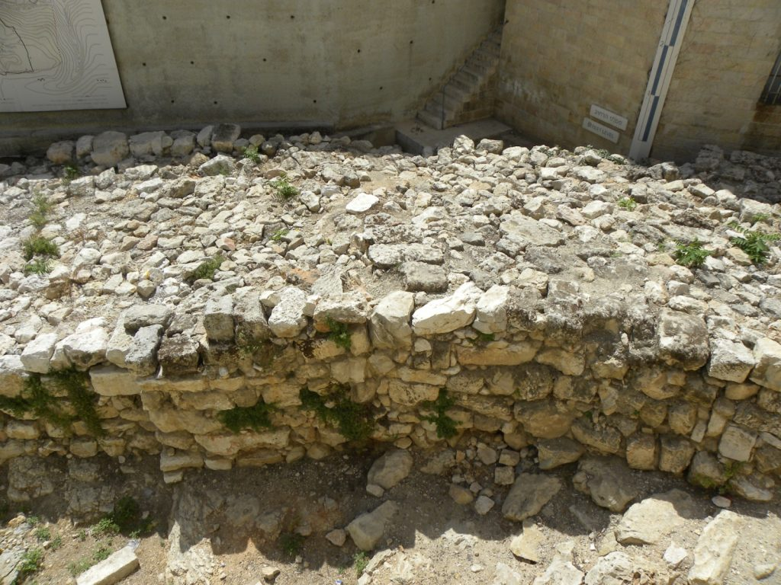
החומה הרחבה
Notes:
לקוח מאתר תנך ממלכתי
https://edu.929.org.il/enrichment/%D7%94%D7%97%D7%95%D7%9E%D7%94-%D7%94%D7%A8%D7%97%D7%91%D7%94/hezekiahs_broad_wall_close-up_3622970542/

Slide 18
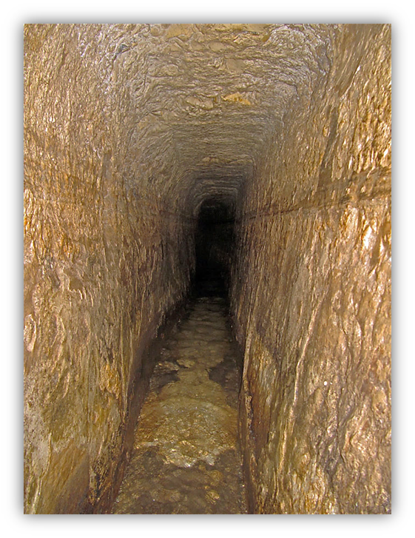
חפירת נקבת השילוח

Slide 19

נקבת השילוח (0:31-2:13)
Notes:
באדיבות מכון מגלים, עיר דוד

Slide 20
המרד באשור
האם ההכנות יוכיחו את עצמן?
האם ממלכת יהודה תצליח להדוף מתקפה אשורית?

Slide 21
סנחריב מלך אשור מגיב למרד ועורך מסע מלחמה ליהודה
יג וּבְאַרְבַּע֩ עֶשְׂרֵ֨ה שָׁנָ֜ה לַמֶּ֣לֶךְ חִזְקִיָּ֗ה
עָלָ֞ה סַנְחֵרִ֤יב מֶֽלֶךְ־אַשּׁוּר֙ עַ֣ל כָּל־עָרֵ֧י יְהוּדָ֛ה הַבְּצֻר֖וֹת וַֽיִּתְפְּשֵֽׂם (מל"ב יח, 13).

Slide 22
מסע סנחריב ליהודה 0:12-0:52

Slide 23
חזקיהו שולח למלך אשור משלחת כניעה
יד וַיִּשְׁלַ֣ח חִזְקִיָּ֣ה מֶֽלֶךְ־יְהוּדָ֣ה אֶל־מֶֽלֶךְ־אַשּׁוּר֩ לָכִ֨ישָׁה לֵאמֹ֤ר
חָטָ֨אתִי֙ שׁ֣וּב מֵֽעָלַ֔י אֵ֛ת אֲשֶׁר־תִּתֵּ֥ן עָלַ֖י אֶשָּׂ֑א
וַיָּ֨שֶׂם מֶֽלֶךְ־אַשּׁ֜וּר עַל־חִזְקִיָּ֣ה מֶֽלֶךְ־יְהוּדָ֗ה שְׁלֹ֤שׁ מֵאוֹת֙ כִּכַּר־כֶּ֔סֶף וּשְׁלֹשִׁ֖ים כִּכַּ֥ר זָהָֽב׃

Slide 24
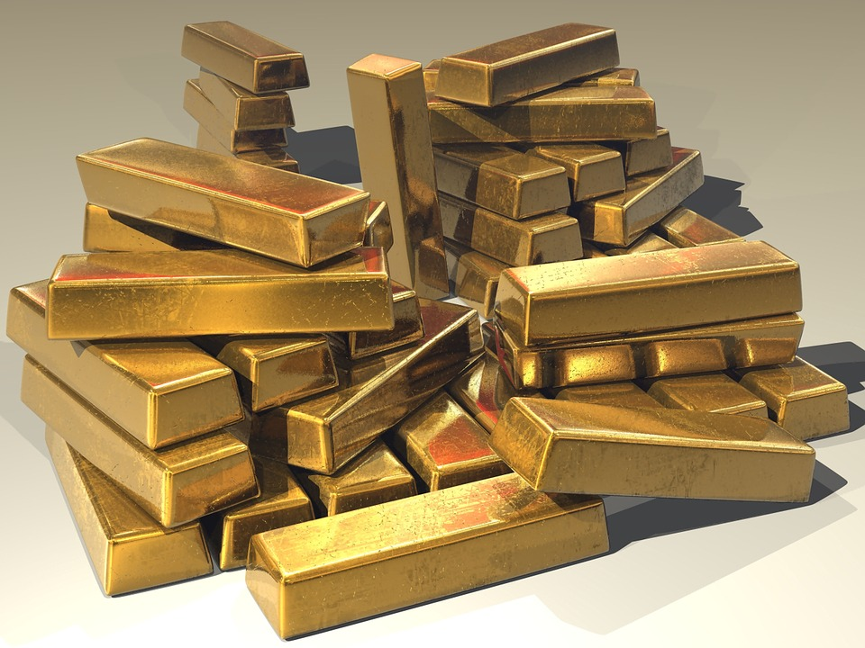
כדי לשלם את הקנס, נאלץ חזקיהו...
טו וַיִּתֵּן֙ חִזְקִיָּ֔ה אֶת־כָּל־הַכֶּ֖סֶף הַנִּמְצָ֣א בֵית־ ה' וּבְאֹֽצְר֖וֹת בֵּ֥ית הַמֶּֽלֶךְ׃
שְׁלֹ֤שׁ מֵאוֹת֙ כִּכַּר־כֶּ֔סֶף וּשְׁלֹשִׁ֖ים כִּכַּ֥ר זָהָֽב
Notes:
https://pixabay.com/photos/gold-ingots-golden-treasure-513062/

Slide 25
תוצאות מסע סנחריב ביהודה
מעל 40 יישובים ביהודה נבזזו ונהרסו, ותושביהן נלקחו לגלות.
הנביא ישעיהו: אַרְצְכֶ֣ם שְׁמָמָ֔ה עָֽרֵיכֶ֖ם שְׂרֻפ֣וֹת אֵ֑שׁ
אַדְמַתְכֶ֗ם לְנֶגְדְּכֶם֙ זָרִים֙ אֹֽכְלִ֣ים אֹתָ֔הּ וּשְׁמָמָ֖ה כְּמַהְפֵּכַ֥ת זָרִֽים (ישעיה,א, ז')

Slide 26
האם זה סופה של ממלכת יהודה?
לא!
ספוילר: ממלכת יהודה תשרוד עוד כ-120 שנה, הסיפור לא נגמר כאן!

Slide 27
הסיפור עוד לא נגמר, אבל לפני שנמשיך – תגלית מרעישה!

Slide 28
והתגלית -
ב-1830 התגלתה בעיראק כתובת עתיקה, שחקוקות עליה מאות שורות בשפה הבבלית בכתב עתיק –כתב היתדות.

Slide 29
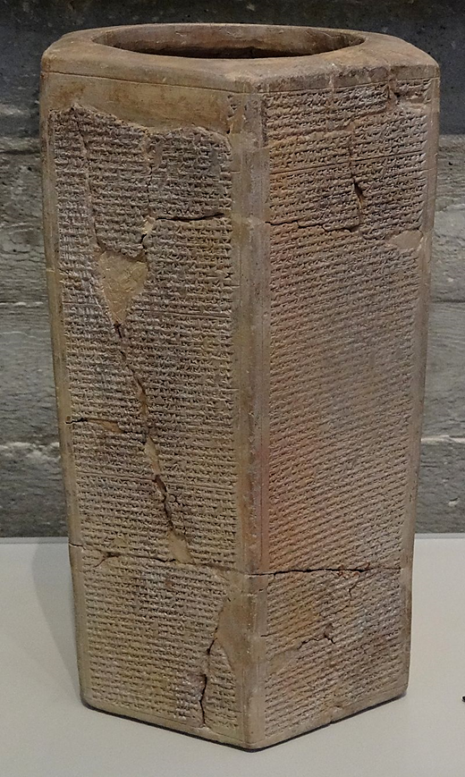
מאת Hanay - נוצר על ידי מעלה היצירה, CC BY-SA 3.0, https://commons.wikimedia.org/w/index.php?curid=34452536

Slide 30
וכשהגיעו לשורה 18 - גילו סיפור מוכר!
הסיפור של מסע סנחריב ליהודה!

Slide 31
מדהים!
את הסיפור המופיע בפרק י"ח ושאנו לומדים היום,
כתוב גם על אבן עתיקה שנכתבה בידי סופרי סנחריב לפני 2700 שנה!
וכשאנו משווים – אנו מוצאים הרבה דמיון!

Slide 32
מנסרת סנחריב – 0:34-2:11

Slide 33
לפני שנמשיך, בואו נדון בדמותו של המלך חזקיהו
האם חזקיהו מלך יהודה, היה מלך מוצלח?
תלוי את מי שואלים!

Slide 34
תזכורת: כותב הפרק אמר עליו...
ה בַּה' אֱלֹהֵֽי־יִשְׂרָאֵ֖ל בָּטָ֑ח
וְאַֽחֲרָ֞יו לֹֽא־הָיָ֣ה כָמֹ֗הוּ בְּכֹל֙ מַלְכֵ֣י יְהוּדָ֔ה וַֽאֲשֶׁ֥ר הָי֖וּ לְפָנָֽיו׃
ו וַיִּדְבַּק֙ בַּה' לֹא־סָ֖ר מֵאַֽחֲרָ֑יו וַיִּשְׁמֹר֙ מִצְוֺתָ֔יו אֲשֶׁר־צִוָּ֥ה ה' אֶת־מֹשֶֽׁה׃

Slide 35
המחקר חושב קצת אחרת
"חזקיהו מלך יהודה... שהיה מן הסתם הרפתקן פוליטי שהעז למרוד באשור, כמעט הוביל את יהודה לעברי פי פחת (=אסון).
בימיו כבשה אשור חלק ניכר מיהודה, החריבה ערים רבות
והגלתה את תושביהן, ואף הטילה מצור על ירושלים".
(פרופ' יאירה אמית, החוג למקרא, אונ' תל אביב)

Slide 36
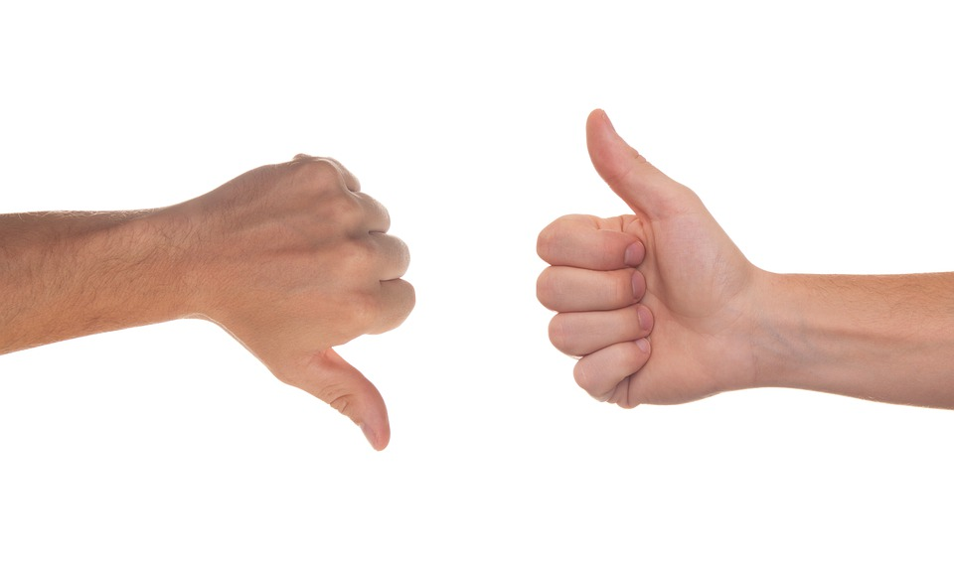
שאלה למחשבה:
איך אפשר להסביר את הדעות הסותרות על המלך חזקיהו?
דעת כותב הפרק שלנו על המלך חזקיהו מול דעת הפרשנים המודרניים?
Notes:
https://pixabay.com/photos/pros-and-cons-compare-choice-5201376/

Slide 37
דעת הכותב המקראי–
ה בַּה' אֱלֹהֵֽי־יִשְׂרָאֵ֖ל בָּטָ֑ח
וְאַֽחֲרָ֞יו לֹֽא־הָיָ֣ה כָמֹ֗הוּ בְּכֹל֙ מַלְכֵ֣י יְהוּדָ֔ה וַֽאֲשֶׁ֥ר הָי֖וּ לְפָנָֽיו׃
ו וַיִּדְבַּק֙ בַּה' לֹא־סָ֖ר מֵאַֽחֲרָ֑יו וַיִּשְׁמֹר֙ מִצְוֺתָ֔יו אֲשֶׁר־צִוָּ֥ה ה' אֶת־מֹשֶֽׁה׃
הסרת עבודה אלילית וריכוז הפולחן בירושלים – נקודת מבט דתית

Slide 38
דעת המחקר–
"חזקיהו מלך יהודה... שהיה מן הסתם הרפתקן פוליטי שהעז למרוד באשור, כמעט הוביל את יהודה לעברי פי פחת (=אסון). בימיו כבשה אשור חלק ניכר מיהודה, החריבה ערים רבות והגלתה את תושביהן, ואף הטילה מצור על ירושלים".(פרופ' יאירה אמית, החוג למקרא, אונ' תל אביב)
נקודת מבט היסטורית-מדינית

Slide 39

תלוי בנקודת המבט!

Slide 40
הפסקה

Slide 41
מלכים ב, י"ח
חלק ב': נאומי רבשקה

Slide 42
מה נלמד בחלק זה של השיעור?
נבין מהי לוחמה פסיכולוגית
נלמד איך נואמים נאום מבריק ומשכנע
ונסיים – בהחלט לא בסוף הסיפור...

Slide 43
האם מלך אשור יסתפק בתשלום הקנס?
האם תשלום הקנס הכבד ששילם המלך חזקיהו למלך אשור
יצליח להציל את ירושלים מחורבן?

Slide 44
הקנס בהחלט לא השביע את מלך אשור!
יז וַיִּשְׁלַ֣ח מֶֽלֶךְ־אַשּׁ֡וּר אֶת־תַּרְתָּ֣ן וְאֶת־רַב־סָרִ֣יס וְאֶת־רַבְשָׁקֵ֨ה מִן־לָכִ֜ישׁ אֶל־הַמֶּ֧לֶךְ חִזְקִיָּ֛הוּ בְּחֵ֥יל כָּבֵ֖ד יְרֽוּשָׁלִָ֑ם וַֽיַּעֲלוּ֙ וַיָּבֹ֣אוּ יְרֽוּשָׁלִַ֔ם וַיַּֽעֲל֣וּ וַיָּבֹ֗אוּ וַיַּֽעַמְדוּ֙ בִּתְעָלַת֙ הַבְּרֵכָ֣ה הָֽעֶלְיוֹנָ֔ה אֲשֶׁ֕ר בִּמְסִלַּ֖ת שְׂדֵ֥ה כֹבֵֽס׃
יח וַֽיִּקְרְאוּ֙ אֶל־הַמֶּ֔לֶךְ וַיֵּצֵ֧א אֲלֵהֶ֛ם אֶלְיָקִ֥ים בֶּן־חִלְקִיָּ֖הוּ אֲשֶׁ֣ר עַל־הַבָּ֑יִת וְשֶׁבְנָה֙ הַסֹּפֵ֔ר וְיוֹאָ֥ח בֶּן־אָסָ֖ף הַמַּזְכִּֽיר׃

Slide 45

מצור על ירושלים!
Notes:
לקוח מ-929

Slide 46
איך מקצרים תהליכים?
גנרל שיודע לדבר בשפה העברית
מודיעין מעולה
עליונות צבאית
מלך בממלכה שכמעט כולה שרופה וחרבה

Slide 47
לוחמה פסיכולוגית
לוחמה פסיכולוגית היא צורת לוחמה המתנהלת בדרך כלל שלא באמצעות כלי נשק אלא באמצעות מערכת מורכבת של תעמולה* וכלים פסיכולוגיים, לפגוע ישירות ברוחו של האויב, ולהוריד את הביטחון העצמי ולפגוע ברוח ובמורל של הכוחות הלוחמים ושל עורף האזרחי שלו. (לקוח מויקיפדיה)
*תעמולה > דִּבְרֵי הֶסְבֵּר שֶׁמַּטְּרָתָם שִׁכְנוּעַ בְּצִדְקַת רַעֲיוֹן מְסֻיָּם (תעמולת בחירות)
Notes:
https://he.wikipedia.org/wiki/%D7%9C%D7%95%D7%97%D7%9E%D7%94_%D7%A4%D7%A1%D7%99%D7%9B%D7%95%D7%9C%D7%95%D7%92%D7%99%D7%AA

Slide 48
איך מערערים את המורל של לוחמים?
נואמים נאום שבו מנסים לשבור את בטחון הלוחמים והעם בכל מה שהאמינו בו:
בטחון בבעלת הברית של ממלכת יהודה – מצרים, שתחלץ לעזרתם
בטחון בה' שיעזור לעמו
בטחון בצבא הממלכה
בטחון במלך

Slide 49
הנואם: רבשקה
שפת הנאום: יהודית

Slide 50
פתיחת הנאום בזלזול ובהקטנה של מלך יהודה
יט וַיֹּ֤אמֶר אֲלֵיהֶם֙ רַבְשָׁקֵ֔ה אִמְרוּ־נָ֖א אֶל־חִזְקִיָּ֑הוּ
כֹּֽה־אָמַ֞ר הַמֶּ֤לֶךְ הַגָּדוֹל֙ מֶ֣לֶךְ אַשּׁ֔וּר
מָ֧ה הַבִּטָּח֛וֹן הַזֶּ֖ה אֲשֶׁ֥ר בָּטָֽחְתָּ ?!
כ אָמַ֨רְתָּ֙ אַךְ־דְּבַר־שְׂפָתַ֔יִם עֵצָ֥ה וּגְבוּרָ֖ה לַמִּלְחָמָ֑ה ?!
עַתָּה֙ עַל־מִ֣י בָטַ֔חְתָּ כִּ֥י מָרַ֖דְתָּ בִּֽי ?!
שימוש בכינויים
שורש מנחה בט"ח
שאלות רטוריות

Slide 51
ערעור הבטחון בבעלת הברית - מצרים
כא עַתָּ֡ה הִנֵּ֣ה בָטַ֣חְתָּ לְּךָ֡ עַל־מִשְׁעֶנֶת֩ הַקָּנֶ֨ה הָרָצ֤וּץ הַזֶּה֙ עַל־מִצְרַ֔יִם
אֲשֶׁ֨ר יִסָּמֵ֥ךְ אִישׁ֙ עָלָ֔יו וּבָ֥א בְכַפּ֖וֹ וּנְקָבָ֑הּ
כֵּ֚ן פַּרְעֹ֣ה מֶֽלֶךְ־מִצְרַ֔יִם לְכָֽל־הַבֹּטְחִ֖ים עָלָֽיו׃
מטאפורה

Slide 52
ערעור הבטחון בה'
כב וְכִֽי־תֹאמְר֣וּן אֵלַ֔י אֶל־ה' אֱלֹהֵ֖ינוּ בָּטָ֑חְנוּ ?!
הֲלוֹא־ה֗וּא אֲשֶׁ֨ר הֵסִ֤יר חִזְקִיָּ֨הוּ֙ אֶת־בָּֽמֹתָ֣יו וְאֶת־מִזְבְּחֹתָ֔יו
וַיֹּ֤אמֶר לִֽיהוּדָה֙ וְלִיר֣וּשָׁלִַ֔ם "לִפְנֵי֙ הַמִּזְבֵּ֣חַ הַזֶּ֔ה תִּֽשְׁתַּחֲו֖וּ בִּירֽוּשָׁלִָֽם"׃
מודיעין טוב

Slide 53
ערעור הבטחון בצבא יהודה
כג וְעַתָּה֙ הִתְעָ֣רֶב נָ֔א אֶת־אֲדֹנִ֖י אֶת־מֶ֣לֶךְ אַשּׁ֑וּר וְאֶתְּנָ֤ה לְךָ֙ אַלְפַּ֣יִם סוּסִ֔ים אִם־תּוּכַ֕ל לָ֥תֶת לְךָ֖ רֹֽכְבִ֥ים עֲלֵיהֶֽם׃
התערבות
לעג לצבא יהודה

Slide 54
ערעור הבטחון במלך
כה עַתָּה֙ הֲמִבַּלְעֲדֵ֣י ה' עָלִ֛יתִי עַל־הַמָּק֥וֹם הַזֶּ֖ה לְהַשְׁחִת֑וֹ ?!
ה' אָמַ֣ר אֵלַ֔י עֲלֵ֛ה עַל־הָאָ֥רֶץ הַזֹּ֖את וְהַשְׁחִיתָֽהּ!
ציטוט מדומה
שאלה רטורית
אל אוניברסלי

Slide 55


Slide 56
שליחי המלך חזקיהו מזועזעים!
כו וַיֹּ֣אמֶר אֶלְיָקִ֣ים בֶּן־חִ֠לְקִיָּהוּ וְשֶׁבְנָ֨ה וְיוֹאָ֜ח אֶל־רַבְשָׁקֵ֗ה
דַּבֶּר־נָ֤א אֶל־עֲבָדֶ֨יךָ֙ אֲרָמִ֔ית כִּ֥י שֹֽׁמְעִ֖ים אֲנָ֑חְנוּ
וְאַל־תְּדַבֵּ֤ר עִמָּ֨נוּ֙ יְהוּדִ֔ית בְּאָזְנֵ֣י הָעָ֔ם אֲשֶׁ֖ר עַל־הַֽחֹמָֽה
הקטנה עצמית
שפה דיפלומטית

Slide 57

תגובת רבשקה
כז וַיֹּ֨אמֶר אֲלֵיהֶ֜ם רַבְשָׁקֵ֗ה
הַעַ֨ל אֲדֹנֶ֤יךָ וְאֵלֶ֨יךָ֙ שְׁלָחַ֣נִי אֲדֹנִ֔י לְדַבֵּ֖ר אֶת־הַדְּבָרִ֣ים הָאֵ֑לֶּה ?!
הֲלֹ֣א עַל־הָֽאֲנָשִׁ֗ים הַיֹּֽשְׁבִים֙ עַל־הַ֣חֹמָ֔ה
לֶֽאֱכֹ֣ל אֶת־חריהם (צֽוֹאָתָ֗ם) וְלִשְׁתּ֛וֹת אֶת־שניהם (מֵימֵ֥י רַגְלֵיהֶ֖ם) עִמָּכֶֽם!
"הזדהות" עם הלוחמים

Slide 58
הנאום השני של רבשקה:
ערעור הבטחון במלך חזקיהו
כח וַֽיַּעֲמֹד֙ רַבְשָׁקֵ֔ה וַיִּקְרָ֥א בְקוֹל־גָּד֖וֹל יְהוּדִ֑ית וַיְדַבֵּ֣ר וַיֹּ֔אמֶר
שִׁמְע֛וּ דְּבַר־הַמֶּ֥לֶךְ הַגָּד֖וֹל מֶ֥לֶךְ אַשּֽׁוּר׃
כט כֹּ֚ה אָמַ֣ר הַמֶּ֔לֶךְ אַל־יַשִּׁ֥א לָכֶ֖ם חִזְקִיָּ֑הוּ כִּי־לֹ֣א יוּכַ֔ל לְהַצִּ֥יל אֶתְכֶ֖ם מִיָּדֽוֹ׃
ל וְאַל־יַבְטַ֨ח אֶתְכֶ֤ם חִזְקִיָּ֨הוּ֙ אֶל־ה' לֵאמֹ֔ר הַצֵּ֥ל יַצִּילֵ֖נוּ ה' וְלֹ֤א תִנָּתֵן֙ אֶת־הָעִ֣יר הַזֹּ֔את בְּיַ֖ד מֶ֥לֶךְ אַשּֽׁוּר׃
לא אַֽל־תִּשְׁמְע֖וּ אֶל־חִזְקִיָּ֑הוּ
שימוש בכנויים
חזרה

Slide 59
אני מציע לכם הצעה שאי אפשר לסרב לה...
י֩ כֹ֨ה אָמַ֜ר מֶ֣לֶךְ אַשּׁ֗וּר עֲשֽׂוּ־אִתִּ֤י בְרָכָה֙ וּצְא֣וּ אֵלַ֔י וְאִכְל֤וּ אִישׁ־גַּפְנוֹ֙ וְאִ֣ישׁ תְּאֵֽנָת֔וֹ וּשְׁת֖וּ אִ֥ישׁ מֵֽי־בֹרֽוֹ׃
לב עַד־בֹּאִי֩ וְלָֽקַחְתִּ֨י אֶתְכֶ֜ם אֶל־אֶ֣רֶץ כְּאַרְצְכֶ֗ם
אֶרֶץ֩ דָּגָ֨ן וְתִיר֜וֹשׁ אֶ֧רֶץ לֶ֣חֶם וּכְרָמִ֗ים אֶ֣רֶץ זֵ֤ית יִצְהָר֙ וּדְבַ֔שׁ
וִֽחְי֖וּ וְלֹ֣א תָמֻ֑תוּ
הצעת כניעה
גלות
איום
פיתוי

Slide 60
ולסיום הנאום המבריק: אין לכם שום סיכוי נגדי!
ְאַֽל־תִּשְׁמְעוּ֙ אֶל־חִזְקִיָּ֔הוּ כִּֽי־יַסִּ֤ית אֶתְכֶם֙ לֵאמֹ֔ר ה' יַצִּילֵֽנוּ
לג הַֽהַצֵּ֥ל הִצִּ֛ילוּ אֱלֹהֵ֥י הַגּוֹיִ֖ם אִ֣ישׁ אֶת־אַרְצ֑וֹ מִיַּ֖ד מֶ֥לֶךְ אַשּֽׁוּר ?!
לד אַיֵּה֩ אֱלֹהֵ֨י חֲמָ֜ת וְאַרְפָּ֗ד ?! אַיֵּ֛ה אֱלֹהֵ֥י סְפַרְוַ֖יִם הֵנַ֣ע וְעִוָּ֑ה כִּֽי־הִצִּ֥ילוּ אֶת־שֹֽׁמְר֖וֹן מִיָּדִֽי ?! לה מִ֚י בְּכָל־אֱלֹהֵ֣י הָֽאֲרָצ֔וֹת אֲשֶׁר־הִצִּ֥ילוּ אֶת־אַרְצָ֖ם מִיָּדִ֑י כִּֽי־יַצִּ֧יל ה' אֶת־יְרֽוּשָׁלִַ֖ם מִיָּדִֽי ?!
שורש מנחה נצ"ל
תפיסת אלהות מקומית

Slide 61
איך העם יגיב לנאום מוחץ כזה?
לו וְהֶֽחֱרִ֣ישׁוּ הָעָ֔ם וְלֹֽא־עָנ֥וּ אֹת֖וֹ דָּבָ֑ר כִּֽי־מִצְוַ֨ת הַמֶּ֥לֶךְ הִ֛יא לֵאמֹ֖ר
לֹ֥א תַֽעֲנֻֽהוּ׃ לז וַיָּבֹ֣א אֶלְיָקִ֣ים בֶּן־חִלְקִיָּ֣ה אֲשֶׁר־עַל־הַ֠בַּיִת וְשֶׁבְנָ֨א הַסֹּפֵ֜ר וְיוֹאָ֨ח בֶּן־אָסָ֧ף הַמַּזְכִּ֛יר אֶל־חִזְקִיָּ֖הוּ קְרוּעֵ֣י בְגָדִ֑ים וַיַּגִּ֣דוּ ל֔וֹ דִּבְרֵ֖י רַבְשָׁקֵֽה

Slide 62
סיכום
למדנו מהי לוחמה פסיכולוגית
הכרנו את רבשקה – הנואם האשורי הגדול שידע כמעט הכל
נחשפנו לאמצעים ספרותיים שכדאי להשתמש בהם כשרוצים לשכנע
וסיימנו כמעט בסוף הסיפור. רק נותר לברר מה עלה בגורל ירושלים – ואת זה אני משאירה לכם כמשימה

Slide 63
משימה לסיכום השיעור
האם ירושלים ניצלה?
קראו מלכים ב, י"ט, פסוקים לה – לז.
מה עלה בגורלה של ירושלים?
אילו מחשבות מוטעות יכולות היו להתעורר בקרב תושבי ירושלים, בעקבות המסופר בפסוקים אלה?

Slide 64
טביעת החותם של חזקיהו (0:30-1:16)

Slide 65
השימוש ביצירות במהלך שידור זה נעשה לפי סעיף 27א לחוק זכות יוצרים, תשס"ח-2007.
אם הינך בעל הזכויות באחת היצירות, באפשרותך לבקש מאיתנו לחדול מהשימוש ביצירה,
זאת באמצעות פנייה לדוא"ל rights@education.gov.il
שימוש ביצירות מוגנות בזכויות יוצרים ואיתור בעלי זכויות

